Slide 1
DCU – Diseño de Personas-Escenario

Slide 2
¿Qué es el DCU?
Es un enfoque para el desarrollo de sistemas interactivos cuya filosofía determina que, con el objetivo de que el resultado final sea usable, el proceso de diseño debe estar dirigido por los usuarios; sus necesidades, habilidades, conocimientos, modelos mentales, objetivos, experiencia y contexto. Además, esta filosofía también nos indica que son precisamente los propios usuarios la mejor fuente de información acerca de la usabilidad de cualquier diseño.

Slide 3
Fases del DCU
Es un proceso cíclico en el que las decisiones de diseño están dirigidas por el usuario y por los objetivos que pretende satisfacer el producto, y donde la usabilidad se evalúa de forma iterativa y se mejora de forma incremental.
Se divide en varias fases, en la que la primera es:
Especificar el contexto de uso:
Identificar a las personas que utilizarán el producto.
Entender para qué lo usarán.
Determinar en qué condiciones lo usarán.
Fuente: http://www.nosolousabilidad.com/manual/3.htm

Slide 4
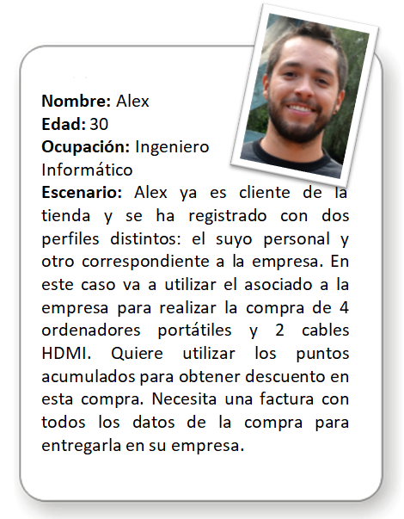
Persona-Escenario
La técnica Persona-Escenario sintetiza la información extraída en la etapa de identificación de la audiencia en una serie de documentos (o fichas) que representarían arquetipos de usuarios.
Mientras que la identidad de estos personajes es inventada (nombre, fotografía, etc.), la información sobre sus necesidades, motivaciones, actitudes y comportamientos debe esta basada en datos reales extraídos de usuarios potenciales o reales de la aplicación a diseñar.
Los personajes suelen contextualizarse con escenarios o descripciones de situaciones de uso concretas.
Deberemos conseguir que los personajes creados (que no deben superar los 7 u 8), representen al mayor porcentaje posible de la audiencia, y que sus características no se solapen entre sí (de poco sirve tener dos personajes que compartan demasiadas propiedades, y por tanto representen arquetipos de usuarios muy similares).
Notes:
https://www.interaction-design.org/literature/topics/user-scenarios

